Slide 1
MAZ Luzern CAS Datenjournalismus Eine kleine Zeitreise
Simon Schmid
4. September 2023

Slide 2
Eine kleine Zeitreise
Datenjournalismus an sich gibt es schon lange
Ab etwa 2010 verschiebt sich der Fokus ins Web
2012: «Data Journalism Awards» erstmals vergeben
Seither: Viele neue Projekte, Erzählformen
Manches hat sich bewährt, anderes nicht

Slide 3
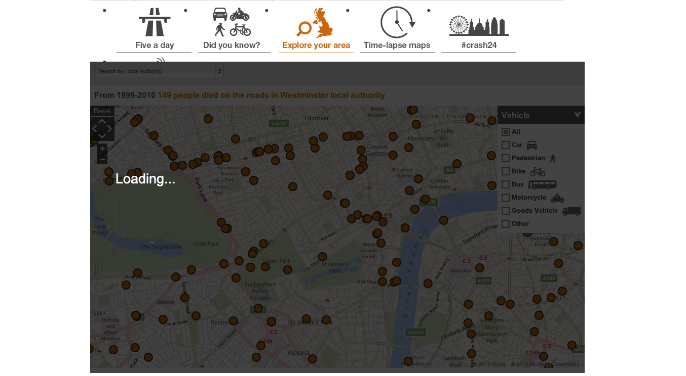
2012 BBC: «Every death on every road in Great Britain 1999-2010»
Kennzeichen
Auswertung einer offiziellen Datenquelle (Polizeistatistik)
Kartografische Darstellung (Jeder Unfall in ganz UK ist eingezeichnet)

Slide 4
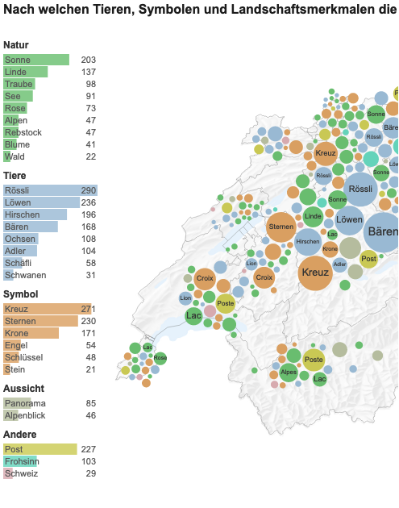
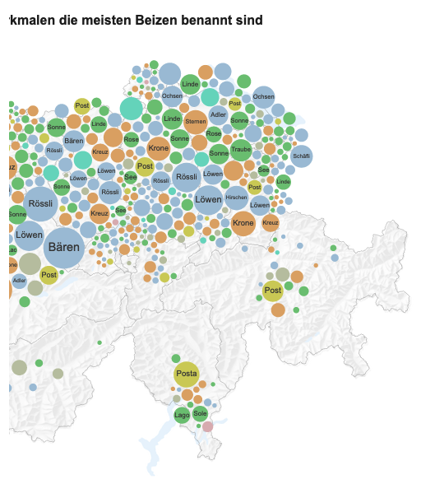
2013 NZZ: Das «Rössli» schlägt alle
Kennzeichen
Elektronische Auswertung untypischer Quelle (Telefonbuch)
Textanalyse
Geografische Datenvisualisierung (Bubbles)

Slide 5
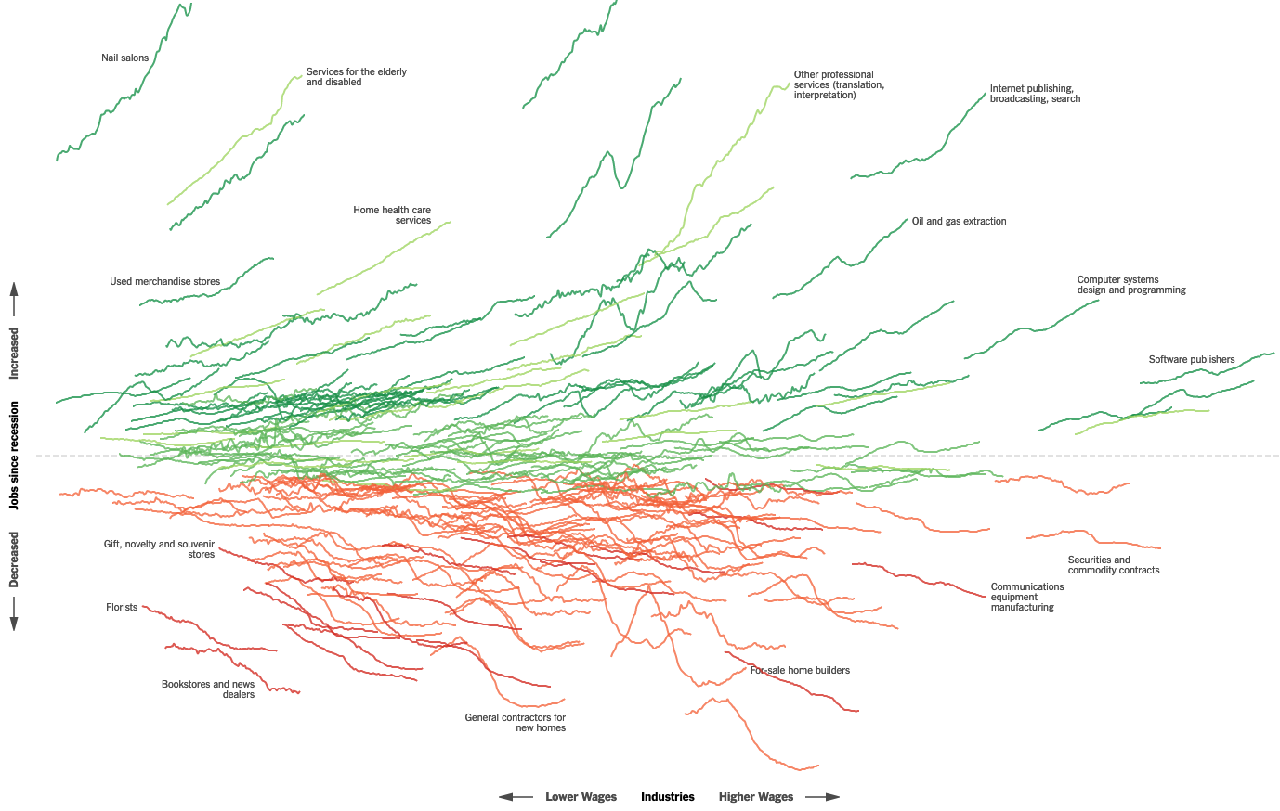
2014 NY Times: «How the Recession Reshaped the Economy»
Kennzeichen
Daten im Detail explorierbar
Unkonventionelle Visualisierung
Interaktion mit Scrollytelling

Slide 6
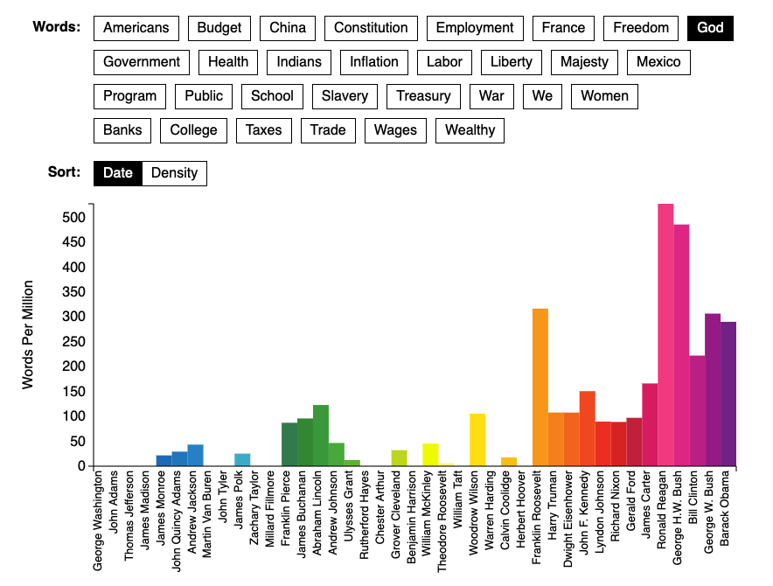
2015 The Atlantic: «The Language of the State of the Union»
Kennzeichen
Analyse historischen Textkörpers
Interaktive Datenvisualisierung

Slide 7

2016 ICIJ: «Panama Papers»
Kennzeichen
International vernetzte Recherche
Aufbau einer grossen Datenbank
Processing von vielen Dokumenten

Slide 8
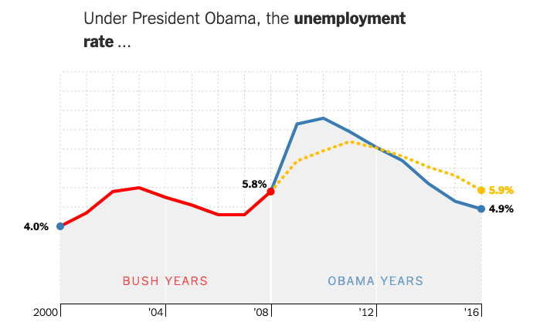
2017 NY Times: «What Got Better or Worse During Obama’s Presidency»
Kennzeichen
Spielerischer Umgang mit Daten
Interaktive Grafiken

Slide 9
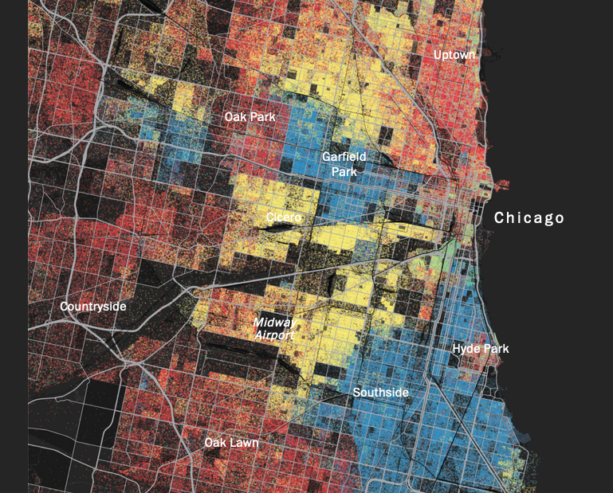
2018 Washington Post: «America is more diverse than ever — but still segregated»
Kennzeichen
Experimentelle Kombination von Datensätzen
Mapping in extremem Detailreichtum

Slide 10
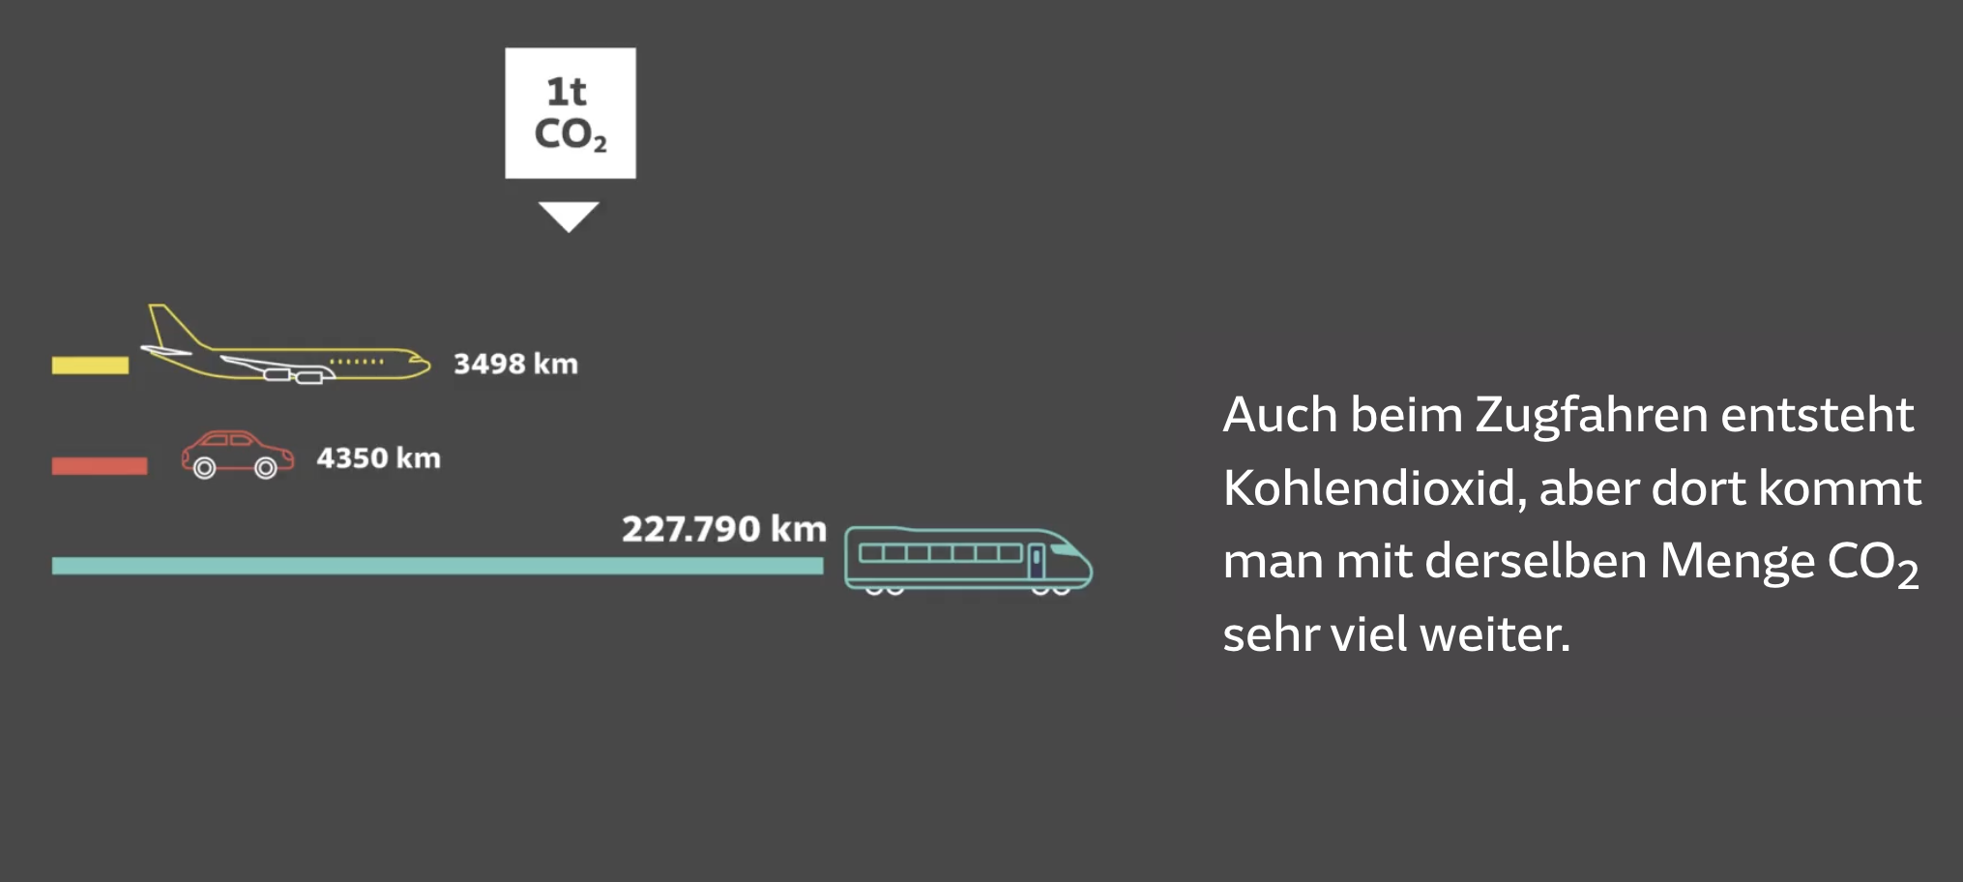
2019 Süddeutsche: «Anatomie einer Katastrophe»
Kennzeichen
Visuell unterstützter Erklär-Journalismus
Überwiegend linear organisierte Interaktion (Scrollytelling)

Slide 11
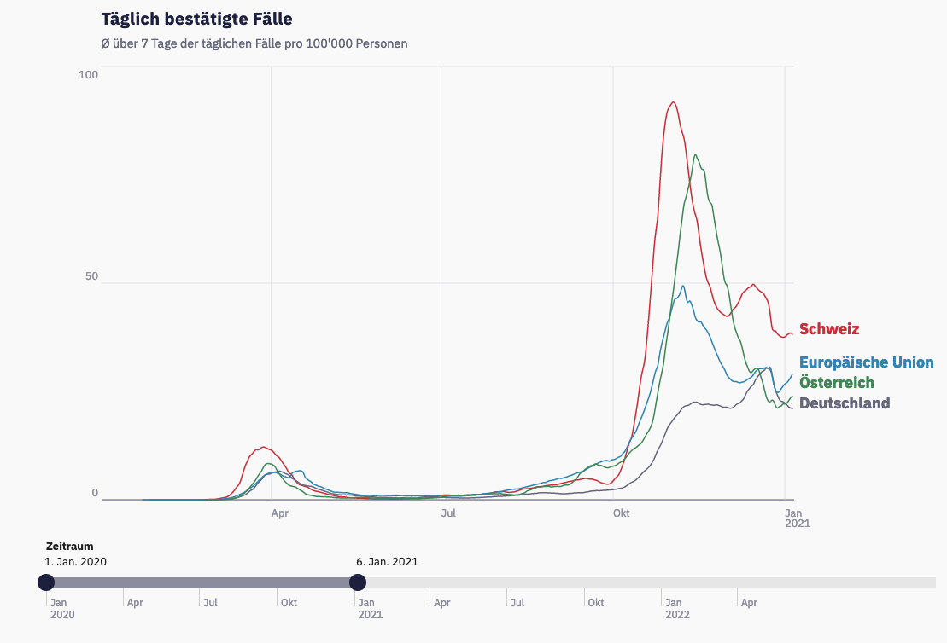
2020 Tages-Anzeiger: «Die neusten Zahlen zur Corona-Pandemie»
Kennzeichen
Real-Time Online-Datenaggregierung (diverse offizielle Quellen)
Umfangreiche explorative Datenvisualisierungen (Dashboards)

Slide 12
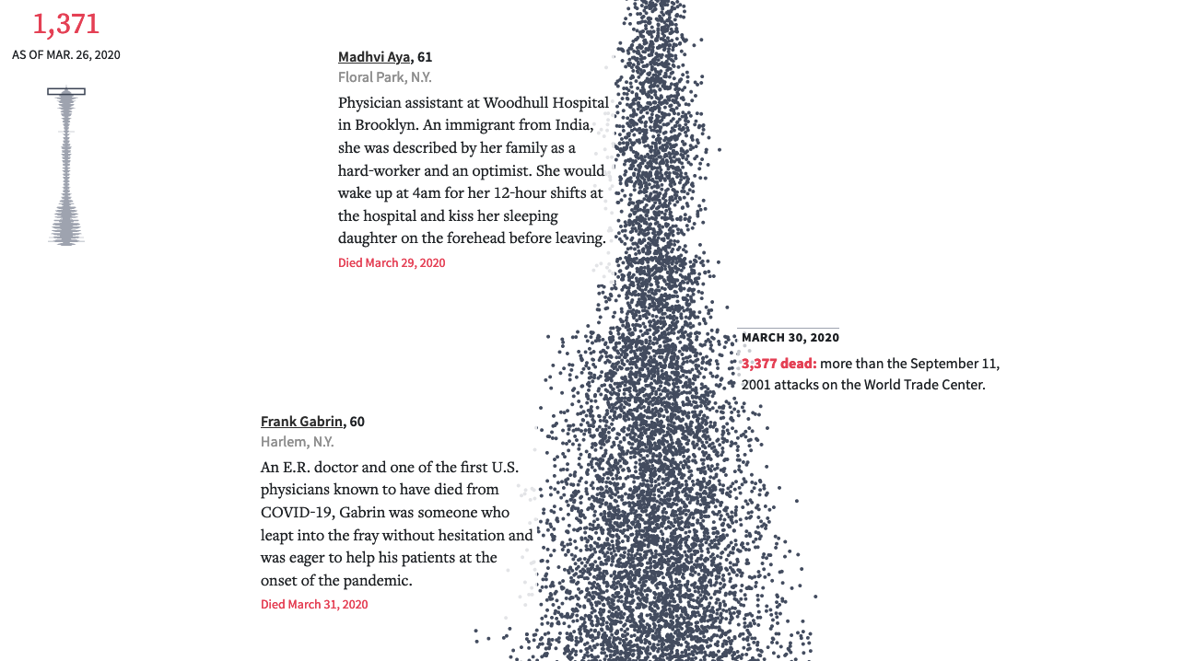
2021 Reuters: «500,000 Lives Lost»
Kennzeichen
Daten als Vektor für Emotionen
Arrangement von Text und Grafik

Slide 13
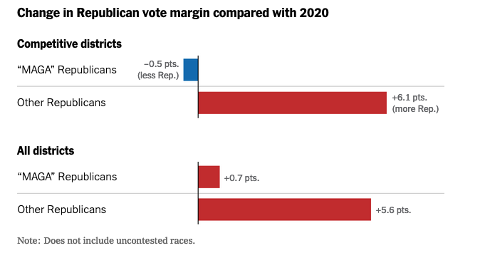
2022 NY Times: «Trump’s Drag on Republicans Quantified: A Five-Point Penalty»
Kennzeichen
Sophistizierte Datenanalyse
Simple Botschaft, klare Grafiksprache

Slide 14
Learnings in der Rückschau
1. Es geht immer noch um Storys
«Daten» an und für sich nicht spannend
Spannend ist die Geschichte, die man damit erzählt
Grenzwertiges Bsp (Was ist die Story?): NY Times, 255 Recession-Charts

Slide 15
Learnings in der Rückschau
2. Es kommt auf die zündende Idee an
Es gibt nicht das eine Schema F für datenjournalistische Geschichten
Jede gute Datenstory ist speziell: Sie hat eine Daseinsberechtigung, weil sie auf ihre Weise einen ganz bestimmten Punkt macht
Bsp: NY Times, You draw it. Idee: Leute mit Vorurteilen konfrontieren

Slide 16
Learnings in der Rückschau
3. Datenjournalismus findet an einer Schnittstelle statt
Es braucht:
Fachwissen, um Daten zu beurteilen und Storys zu konzipieren
Daten-Skills für Beschaffung, Auswertung, Darstellung
Entsprechend ist Teamarbeit essenziell

Slide 17
Learnings in der Rückschau
4. Keep it simple als Erfolgsrezept
So viel Komplexität wie nötig
So wenig Komplexität wie möglich
Bsp, das den Mix gut hinkriegt: Atlantic, State of the Union Addresses

Slide 18
Learnings in der Rückschau
5. Datenjournalismus besteht nicht nur aus Megaprojekten
Auswertung von Riesen-Datensätzen, Super-fancy-interaktive Visualisierungen heimsen vielleicht die Journi-Preise ein
Aber im Alltag geht es auch kleiner und einfacher:
In einem Datensatz ein passendes Fallbeispiel für Story gefunden
Artikel mit einer simplen, aber aussagekräftigen Grafik ergänzt
Anhand von Daten einen Thesen- oder Plausibilitätscheck gemacht

